Slide 1
WEKA簡介與實作
Chapter 2.
探索性與比較性分析
布丁布丁吃布丁
2019年8月9日
Notes:
課程編輯網頁
https://docs.google.com/document/d/1XiSkOSbaqEzFC7X_-Q1FewS-9Hhw2a_pjGfKv9uGvMI/edit#
W14 分類與預測：貝氏網路
https://docs.google.com/presentation/d/1fXzH2xWUigsy8bD8usxrO4V9fPW8xjAdtEHU6_Jui3A/edit?usp=sharing
文本探勘
http://l.pulipuli.info/19/ncku-tm
活動說明網頁
https://docs.google.com/document/d/1QuApzboOkpHZjEBe0Q7uruOqh6xlDB4sHNIXVZ9oQdk/edit
90分鐘+90分鐘
13：00 - 14：30
WEKA簡介與實作-1
陳勇汀 老師/
洪麗娟 督導長
開放(內含儲備資訊護理師6名)
14：30 - 14：40
休息
14：40 - 16：20
WEKA簡介與實作-2
陳勇汀 老師/
洪麗娟 督導長
開放(內含儲備資訊護理師6名)

Slide 2

課程大綱 (1/2)
Chapter 1.
認識Weka
Chapter 2. 探索性與比較性分析
認識Weka
Weka的資料來源
準備Weka： 下載、安裝與設定
認識Weka架構
探索性分析：分群
探索性分析：異常偵測
比較性分析： 關聯規則探勘

Slide 3
課程大綱 (2/2)
Chapter 3.
預測性分析
Chapter 4. 進階應用與結語
預測性分析：分類
預測性分析：迴歸
Weka的進階應用
結語

Slide 4

探索性分析 分群
如何探索資料
的共同模式？
Part 5.
分群
Notes:
如何探索資料
的共同模式？

Slide 5


上級交代的任務
「你能簡單地描述一下這群學生嗎？」
Notes:
https://docs.google.com/presentation/d/1_8_AqCxImQZ1-3pOXqLcMMwPVZXPzFC6gu47U0MTLrg/edit#slide=id.g1d4436ec24_1_2338

Slide 6
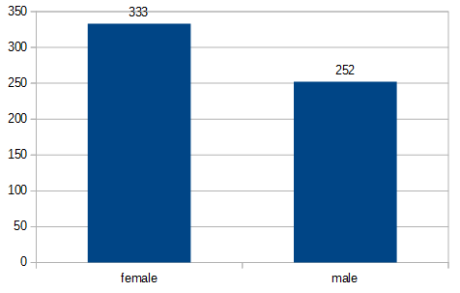
如何描述所有學生的
性別屬性？

Slide 7
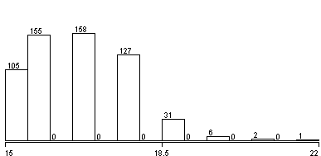
如何描述所有學生的
性別與年齡屬性？
人數
Age

Slide 8
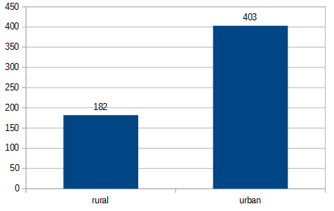
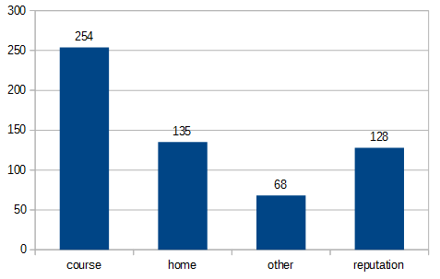

如何描述所有學生的
性別、年齡、住處等30種屬性？
Gender
人數
Age
ChoSchReason
等等，太複雜了！
Address

Slide 9
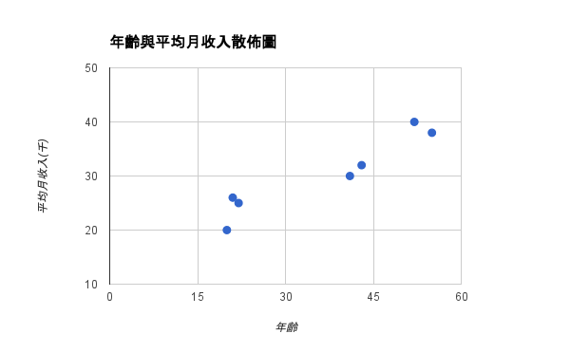
Cascade Simple K Means
層疊式K平均法
(T. Caliński & J. Harabasz, 1974)
群集分析演算法

Slide 10
K平均法
演算法目標
距離短
距離長
將資料點分成k個分群 各分群的群集中心與其資料點距離最短、群集之間距離最長

Slide 11
群集中心
群集中心即是每個分群的平均數
中心

Slide 12
K平均法
演算法流程 (1/2)
輸入：資料集合、使用者定義之群集數量k
輸出：k個互不交集的群集
隨機從資料集合中選擇任k個資料點當作起始k群的群集中心
利用相似度計算公式，將資料點分別歸屬到距其最近之群集中心所屬的群集，形成k個群集。
利用各群集中所含的資料點，重新計算各群集之群集中心點
條件判斷：
假如由步驟3所得到各群之群集中心與之前所計算之群集中心相同，則表示分群結果已穩定，並結束此處理程序並輸出各群結果
否則回到步驟2繼續執行

Slide 13

K平均法
演算法流程 (2/2)
不斷迭代

Slide 14
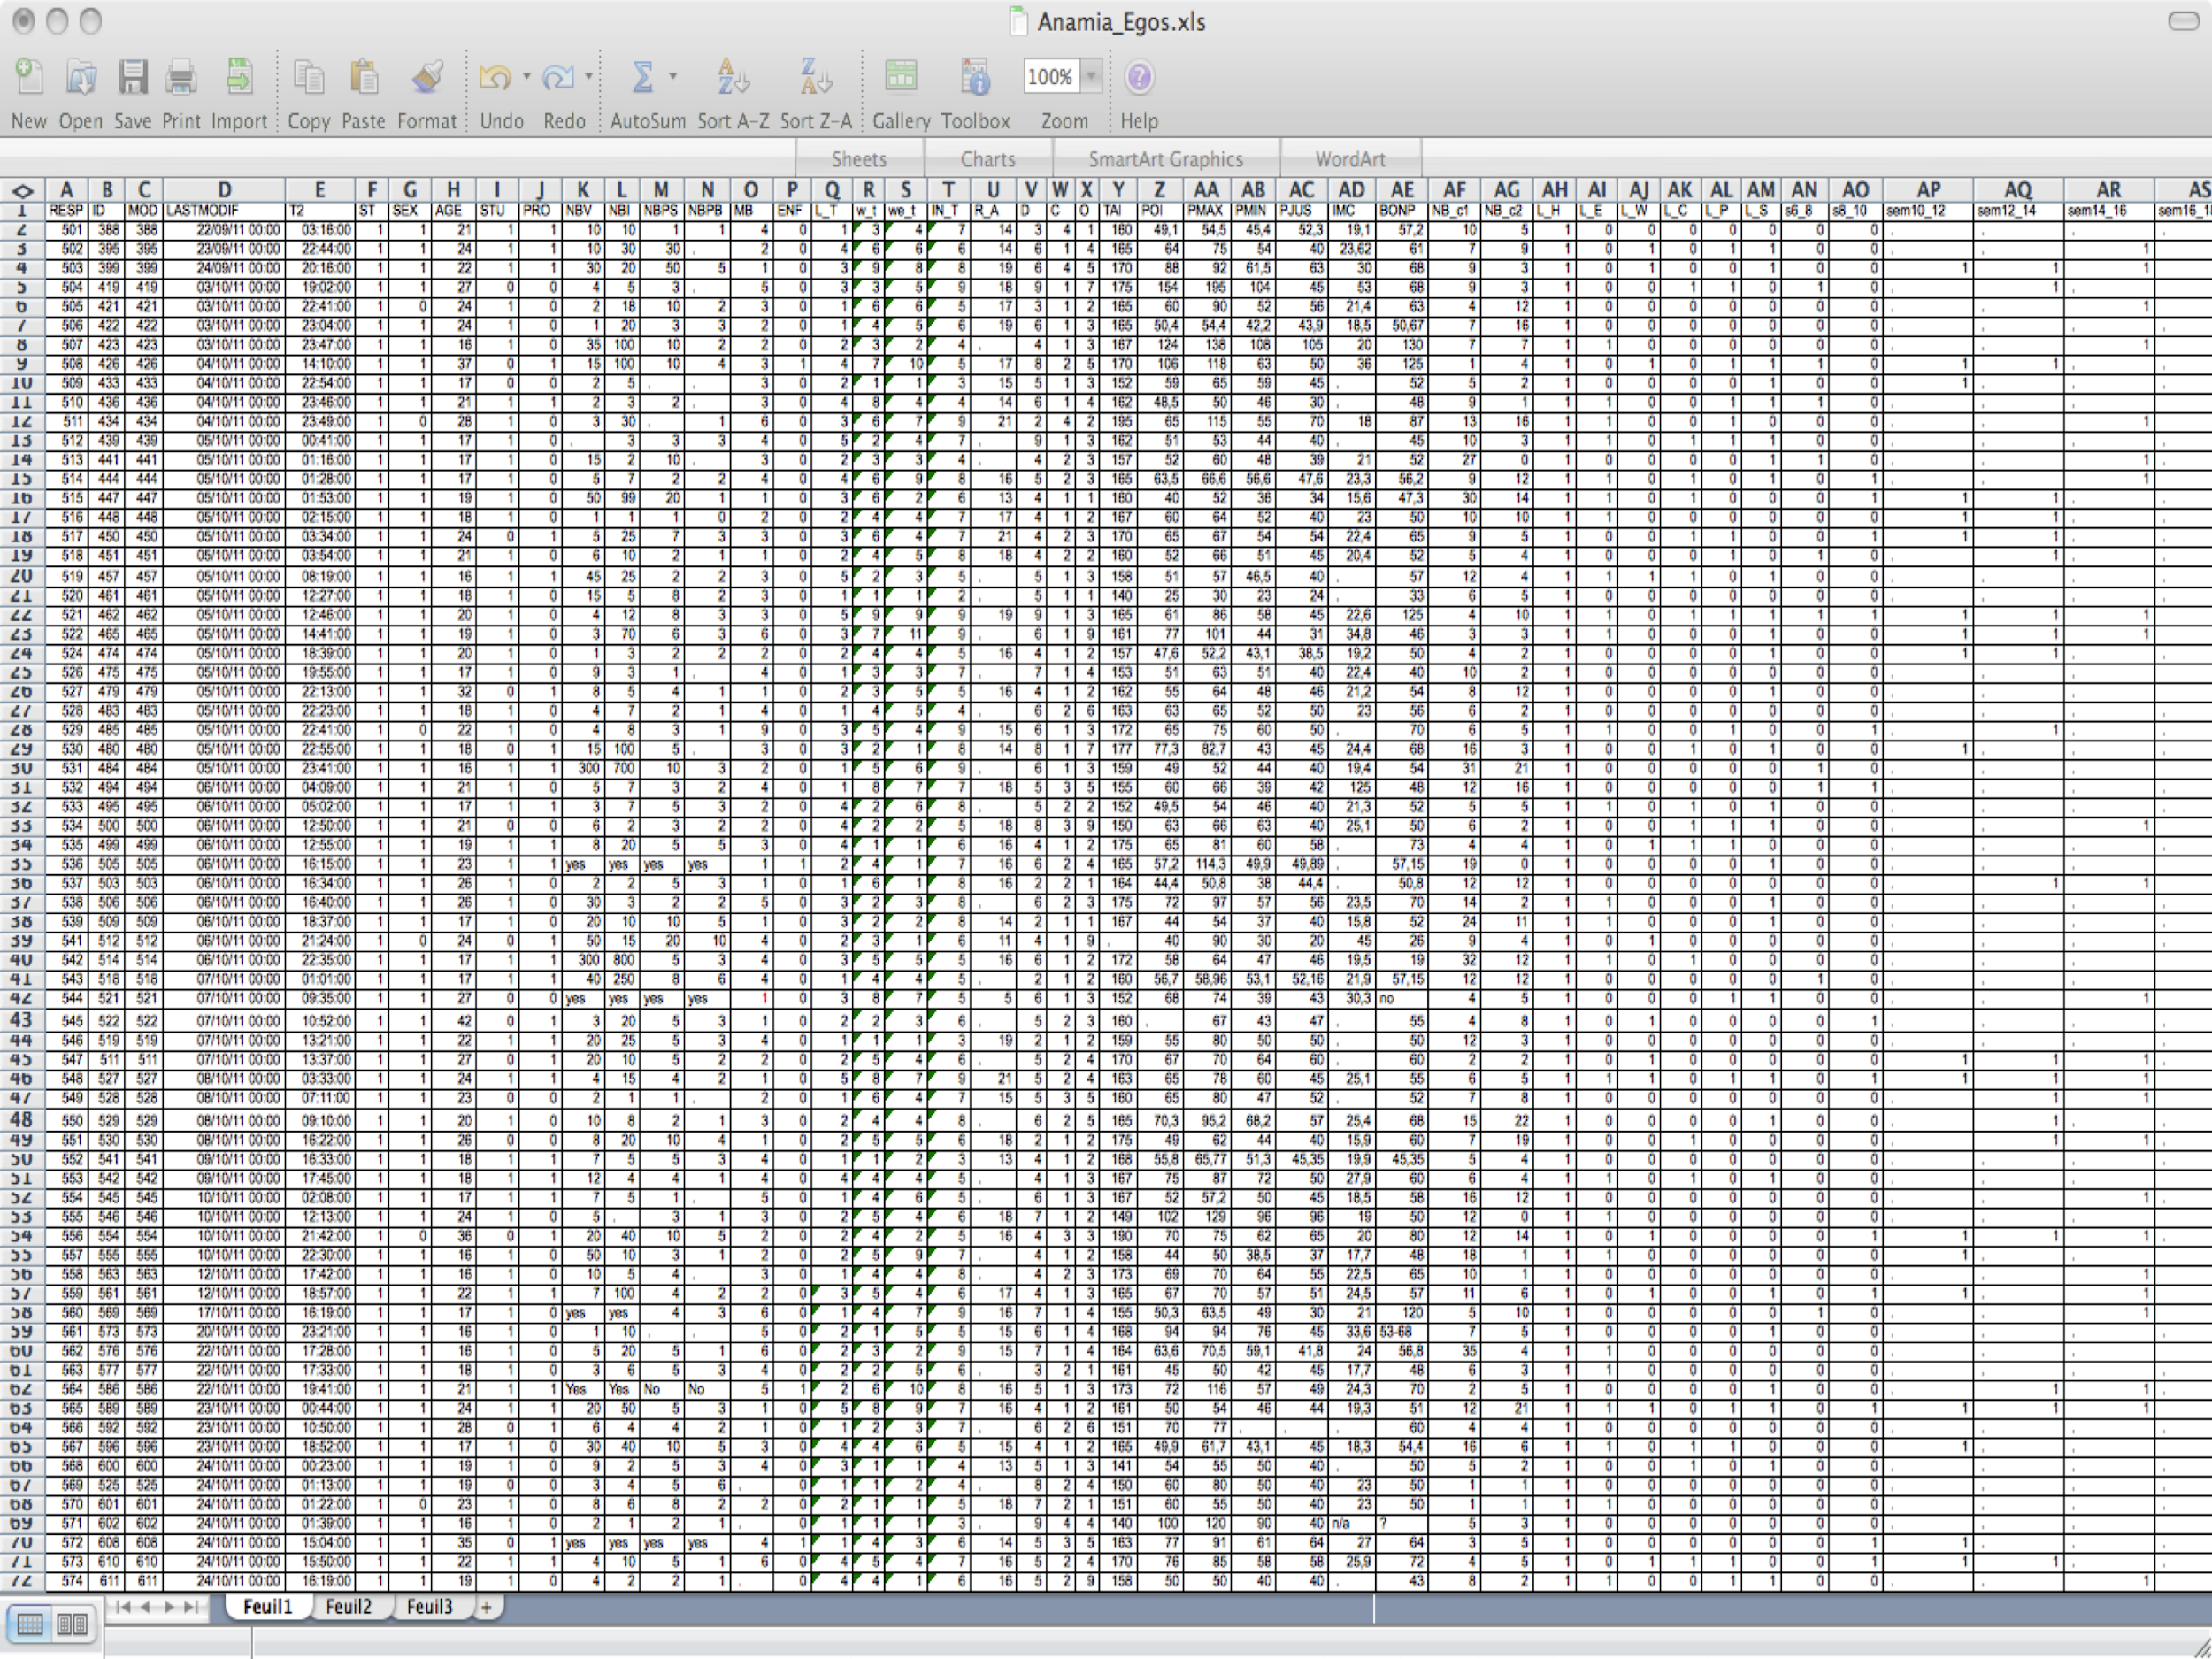
如何選擇分群數量K？

Slide 15

評估分群品質
CH指標 (Calinski-Harabasz)

Slide 16
CH指標
trace B：各群之間的距離 (越大越好)
群集中心的中心

Slide 17
CH指標
trace W：群內各點的距離 (越小越好)

Slide 18
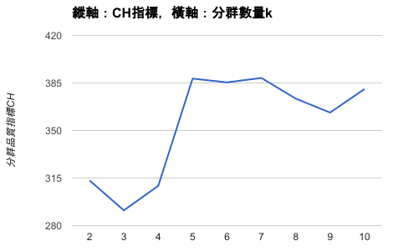
分群數量k與CH指標的變化
k=7
CH=388.69

Slide 19
探索性分析：分群
實作步驟
下載與開啟檔案
資料前處理：
關閉目標屬性
NominalToBoolean
執行分群：AddCluster → CascadeSimpleKMeans
檢視探勘結果： Weka分群結果分析器

Slide 20

STEP 1. 下載與開啟檔案 (1/4)
stu-sch- 1 - train.ods

Slide 21
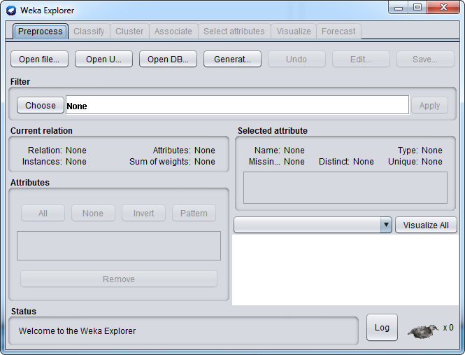
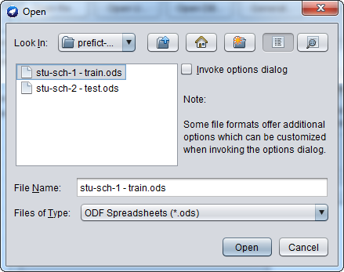
STEP 1. 下載與開啟檔案 (2/4)
1
Open file… 開啟檔案

Slide 22
STEP 1. 下載與開啟檔案 (3/4)
Look in: 移動到下載資料夾
Files of Type: ODF Spreadsheets (*.ods) 開啟ODF檔案類型 ※ 需安裝套件WekaODF
選擇檔案 stu-sch-1 - train.ods
Open 開啟檔案
2
4
5
3

Slide 23
STEP 1. 下載與開啟檔案 (4/4)
stu-sch- 1 - train.ods

Slide 24
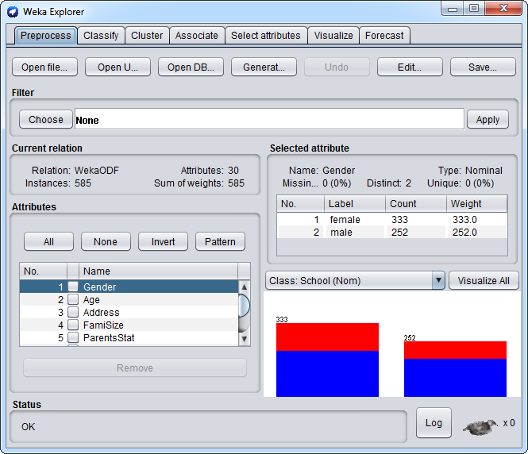
探索器介面說明
前處理 (Preprocess) (1/2)
Filter 過濾器
Current relation 資料整體狀況
Attributes 屬性列表
A
B
C

Slide 25
探索器介面說明
前處理 (Preprocess) (2/2)
Selected atttribute 所選屬性的資料分佈
Class 目標屬性
所選屬性的視覺化圖表
D
E
F

Slide 26
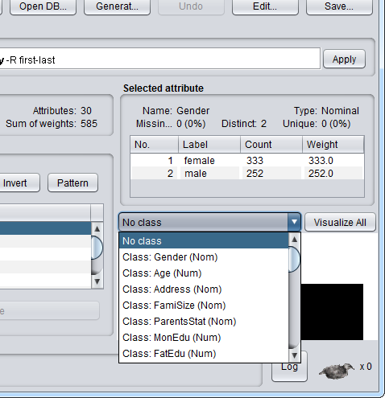
STEP 2a. 資料前處理 關閉目標屬性
將目標屬性Class 改選為No class
※ 探索性分析不使用目標屬性
!

Slide 27
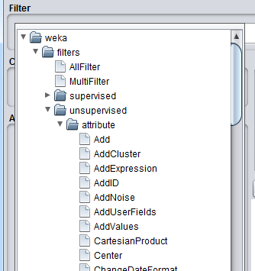
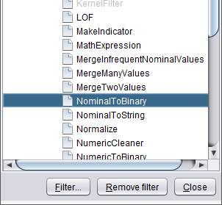
STEP 2b. 資料前處理 類別轉虛擬變項 (1/5)
按Filter 底下的 Choose 選擇篩選器
找到篩選器 weka.filters.unsupervised .attribute.NominalToBinary
1
2

Slide 28
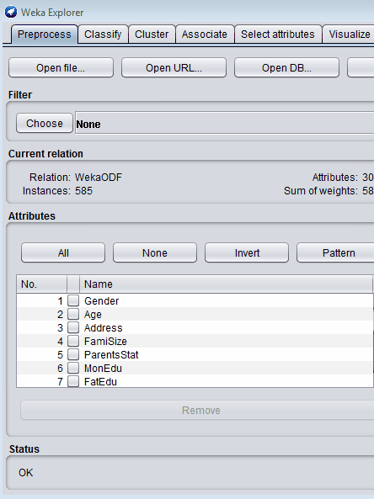
STEP 2b. 資料前處理 類別轉虛擬變項 (1/5)
用錄影示範操作吧！
按Filter 底下的 Choose 選擇篩選器
找到篩選器 weka.filters.unsupervised .attribute.NominalToBinary

Slide 29
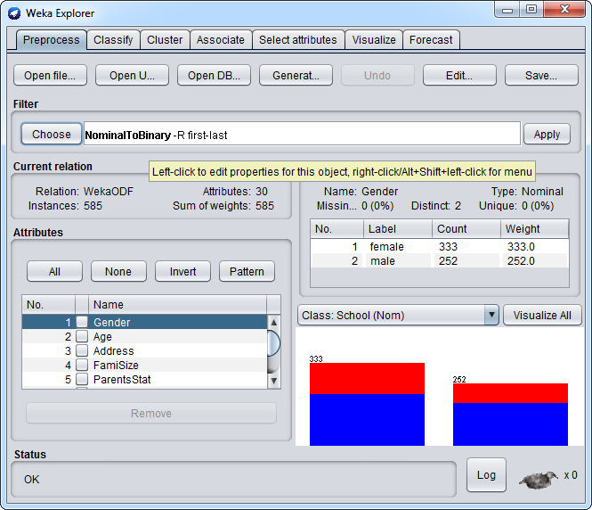
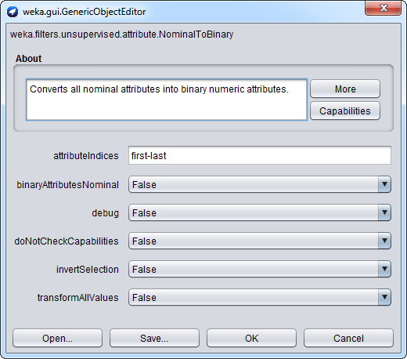
STEP 2b. 資料前處理 類別轉虛擬變項 (2/5)
按下粗體字的篩選器名稱 NominalToBinary 開啟進階設定
3

Slide 30

STEP 2b. 資料前處理 類別轉虛擬變項 (3/5)
將transformAllValues設為True 執行虛擬變項轉換
OK 離開進階設定
4
5

Slide 31
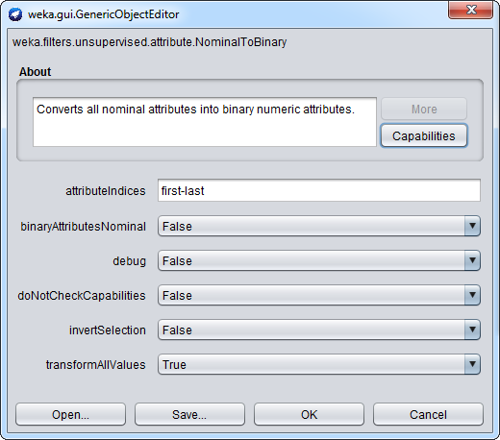
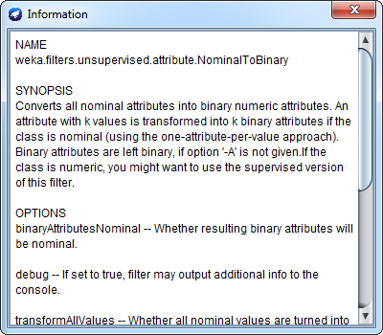
想知道進階設定每個欄位的意思？
Information有說明

Slide 32
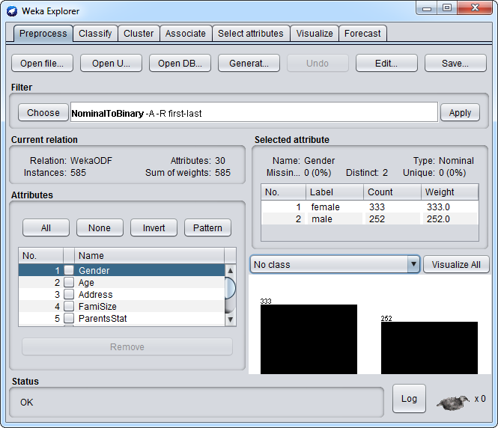
STEP 2b. 資料前處理 類別轉虛擬變項 (4/5)
按下Apply 套用篩選器
6

Slide 33
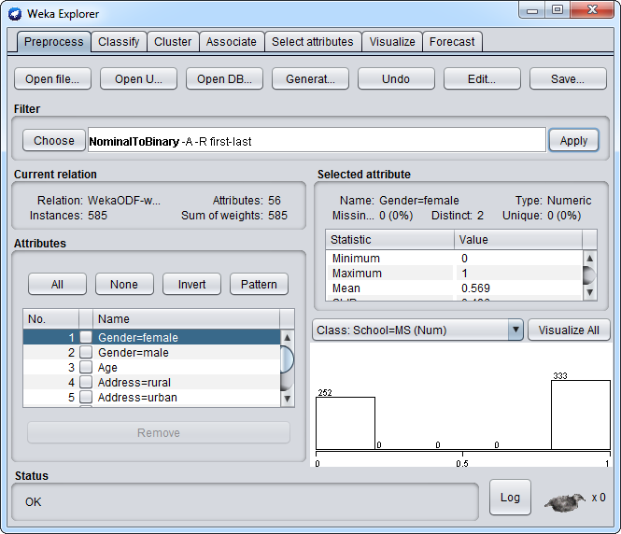
STEP 2b. 資料前處理 類別轉虛擬變項 (5/5)
Attributes: 56 屬性數量增加 從30變成56個
類別型屬性Gender被轉換成兩個數值型屬性
Gender=female
Gender=male
7
8

Slide 34
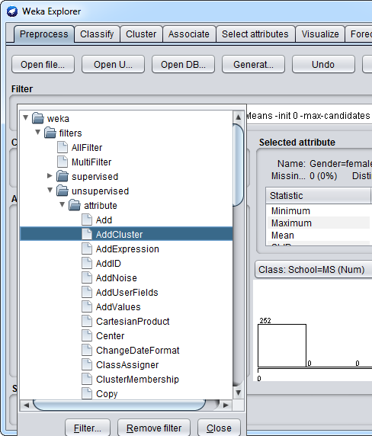
STEP 3. 執行分群 (1/7)
Filter ⇨ Choose 選擇篩選器 weka.filters.unsupervised .attribute.AddCluster
1

Slide 35
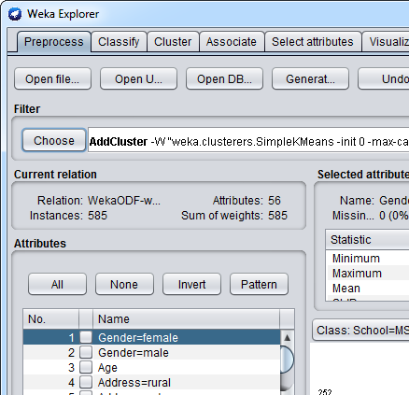
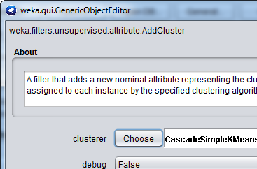
STEP 3. 執行分群 (2/7)
按下粗體字的篩選器名稱 AddCluster 開啟進階設定
2

Slide 36
STEP 3. 執行分群 (3/7)
將 clusterer 分群演算法選擇 weka.clusterers .CascadeSimpleKMeans
OK 離開進階設定
※ 需安裝套件cascadeKMeans
3
4

Slide 37
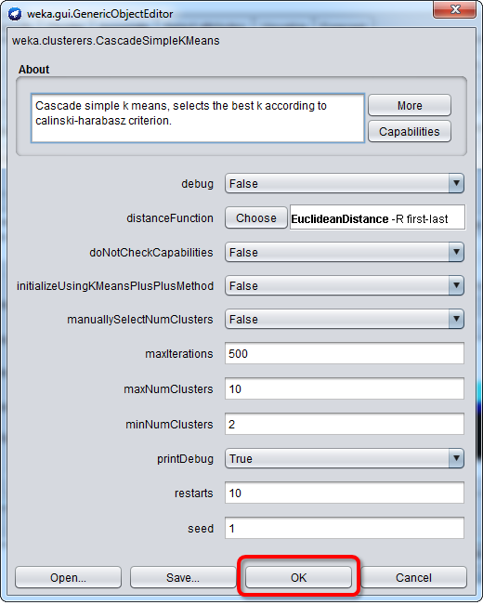
STEP 3. 執行分群 (4/7)
按粗體字 CascadeSimpleKMeans 開啟進階設定

Slide 38
STEP 3. 執行分群 (5/7)
在maxNumClusters跟minNumClusters裡面可以設定最多和最少的分群數量。預設值會讓分群數量介於2至10之間。
如果沒有特別要修改的話，
OK 離開進階設定
!
6

Slide 39

STEP 3. 執行分群 (6/7)
按下Apply 套用篩選器
7

Slide 40
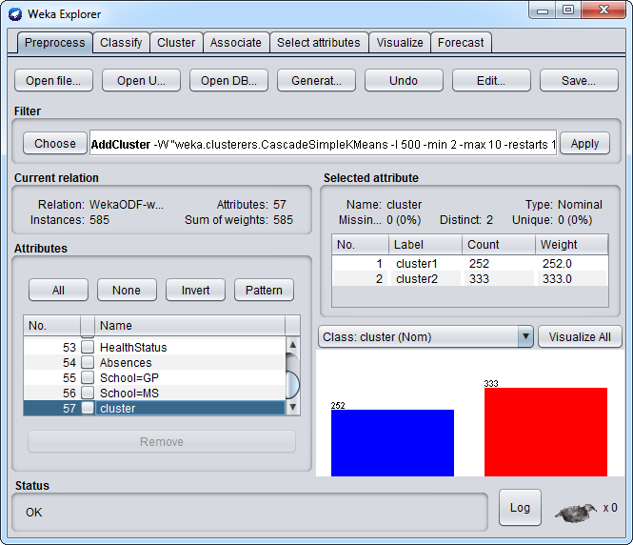
STEP 3. 執行分群 (7/7)
Attributes: 57 屬性數量增加 從56變成57個
新增了cluster類別型屬性
所有資料被分成兩群 cluster1: 共252筆 cluster2: 共333筆
6
8
7

Slide 41
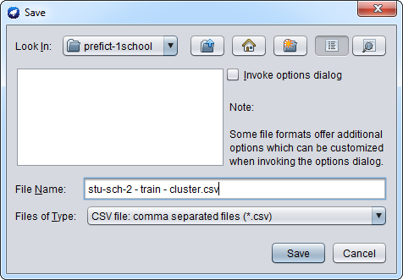
STEP 4. 檢視探勘結果 (1/6)
1
Save 儲存檔案

Slide 42

STEP 4. 檢視探勘結果 (2/6)
2
Look in: 移動到下載資料夾
File Name 檔案命名
stu-sch-1 - train -cluster.csv
Files of Type: CSV file: comma separated files (*.csv) 以CSV檔案類型儲存
Save 儲存檔案 此資料夾就會產生CSV檔案
3
5
4
stu-sch-1 - train - cluster.csv

Slide 43

STEP 4. 檢視探勘結果 (3/6)
開啟Weka分群結果分析器
5
Weka 分群結果分析器

Slide 44
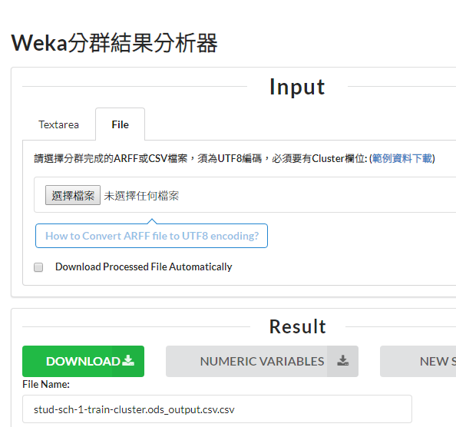
STEP 4. 檢視探勘結果 (4/6)
選擇檔案 選擇剛剛儲存的CSV檔案
6
stu-sch-1 - train - cluster.csv

Slide 45
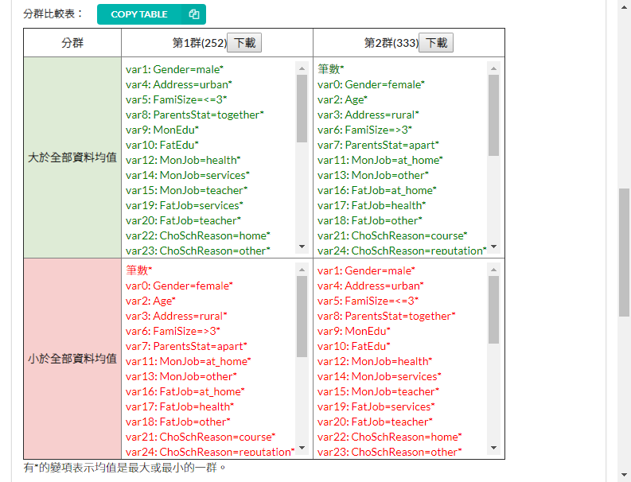
STEP 4. 檢視探勘結果 (6/6)
7
分群比較表 查看各分群大於和小於全部資料均值的屬性
舉例：
第2群的Age大於平均值
表示第2群的年齡較大
8

Slide 46
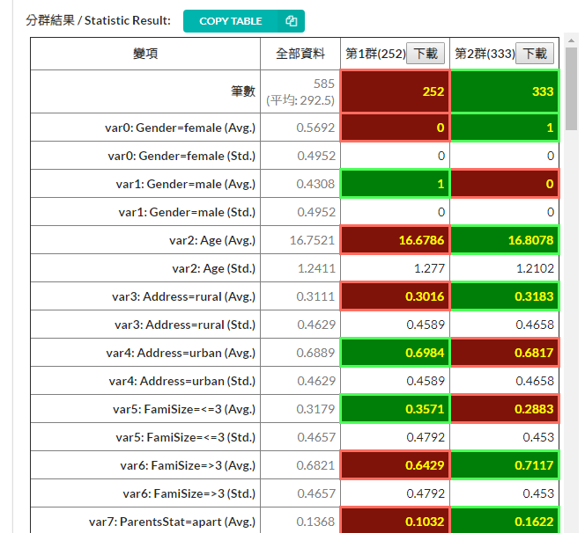
STEP 4. 檢視探勘結果 (6/6)
9
分群結果 查看各屬性在各群中的平均值和標準差
舉例：
第2群的Age大於平均值為16.8
比第1群的16.6還要大一點
10

Slide 47
我們可以把相似的學生分成兩群
第1群
大多為男性
更多是住市區
家庭成員偏3人以下
雙親大多同住
母親教育程度相對較高
…...
第2群
大多為女性
年齡較大
更多是住鄉村
家庭成員偏大於3人
雙親大多分居
較多母親在家工作
…...

Slide 48
看不下去！
好懂！
人數
Age
第1群
第2群
https://www.kapwing.com/explore/drake-reaction-meme-maker

Slide 49
能否調整為容易詮釋的分群數量？
在前面 STEP 3. CascadeSimpleKMeans
進階設定中
maxNumClusters: 分群數量上限
minNumClusters: 分群數量下線
建議設定為7~3比較好解釋
!

Slide 50
探索性分析：異常偵測
如何找出資料裡
的異常個案？
Part 6.
異常偵測

Slide 51


你是如何做問卷調查的邏輯檢查？
裡面是不是有人怪怪的？
https://srdatw.blogspot.com/2002/12/normal-0-0-2-false-false-false-en-us-zh.html

Slide 52

你確定螢幕後面的是人嗎？
https://www.daskeyboard.com/blog/cats-and-keyboards-a-guide-to-protecting-your-keyboard-from-feline-companions/

Slide 53
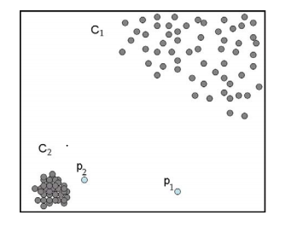
Local Outlier Factor
區域異數因素
(Breunig, et al., 2000)
異常偵測演算法

Slide 54
局部異數因素
演算法目標
LOF = 相較於它周圍的鄰居，它異常的程度
異常案例？
異常案例
https://medium.com/@arunm8489/local-outlier-factor-13784dc1992a
Notes:
https://docs.google.com/presentation/d/1HYPmm0dWobeKUx1j0EEtsrEtuicFHRh4oMWvZHCafL4/edit#slide=id.g5b2b5e5bb9_15_536
https://www.wikiwand.com/en/Local_outlier_factor
LOF = 相較於它周圍的鄰居，
它異常的程度

Slide 55
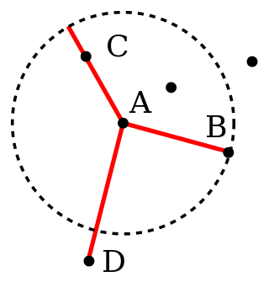
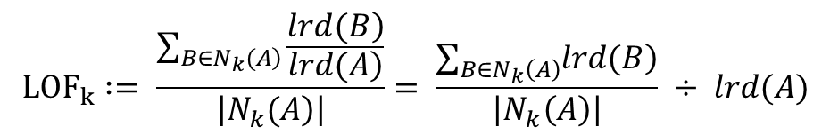
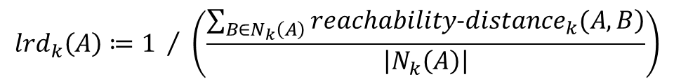
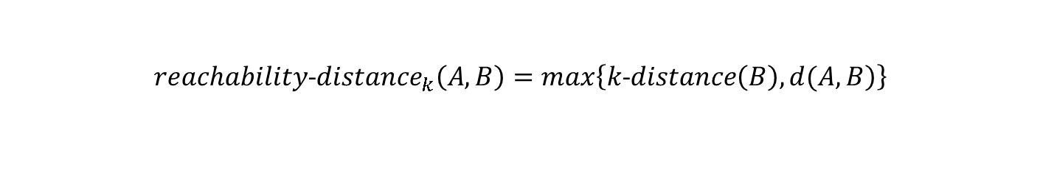
LOF計算公式
計算A的異常程度 (LOF) =
比較 A所在的的密度
和 A的鄰居所在的密度
https://www.wikiwand.com/en/Local_outlier_factor

Slide 56
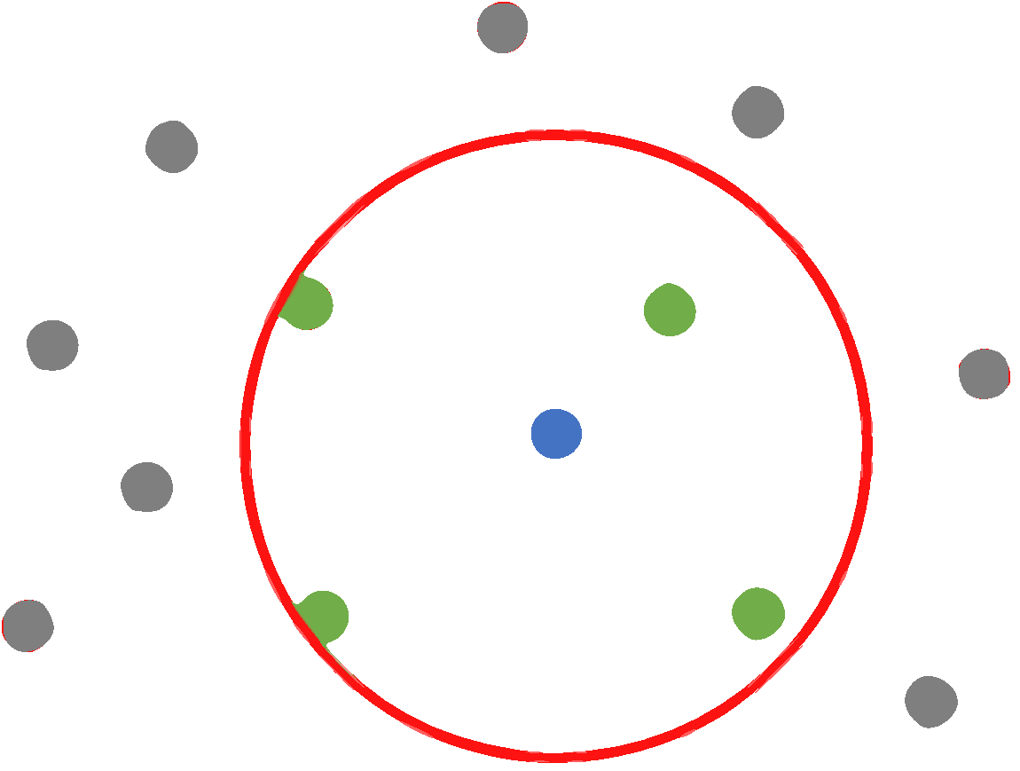
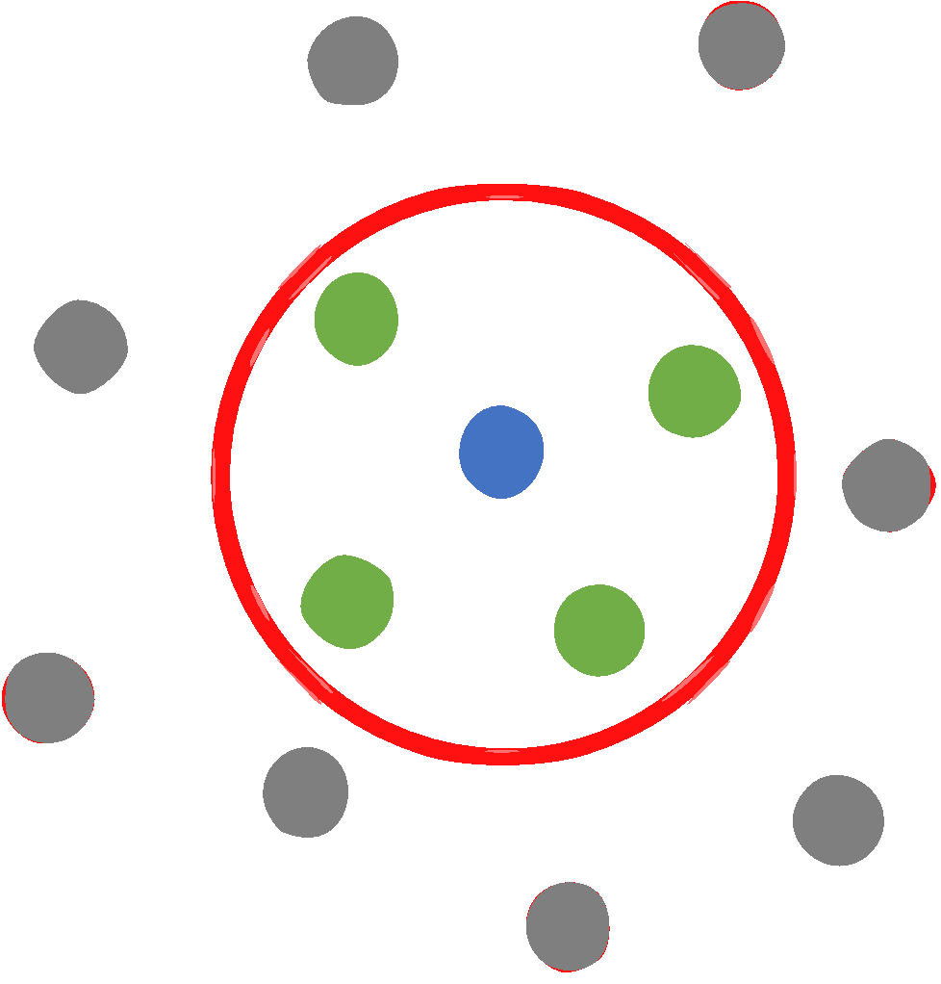
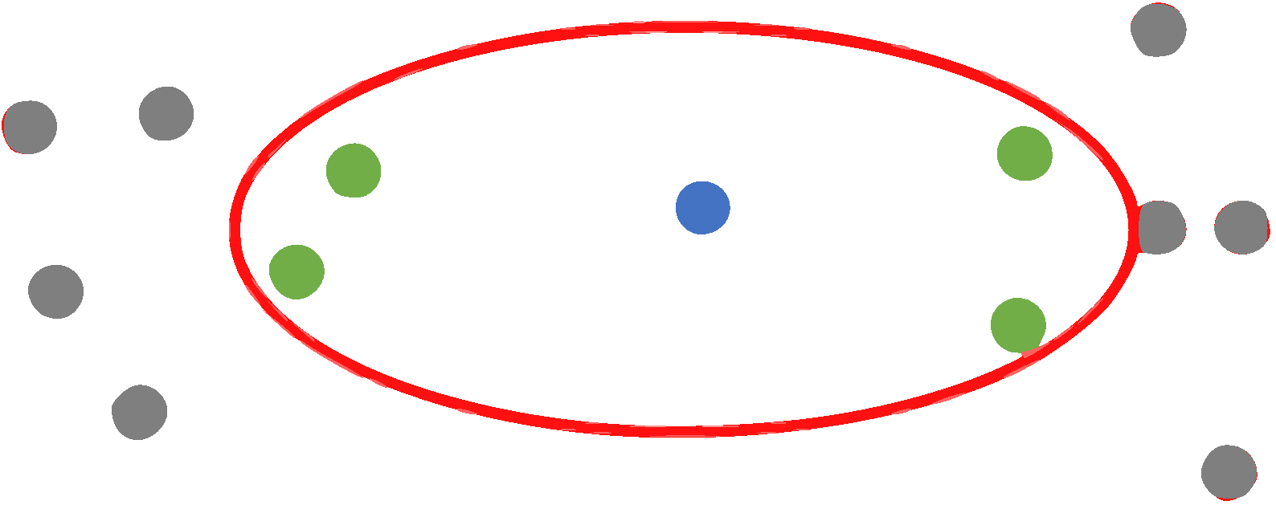
不同資料分佈的LOF
LOF 低
表示它的密度 接近它的鄰居
LOF 高
表示它的密度 低於它的鄰居
LOF 低
表示它的密度 接近它的鄰居
https://www.slideshare.net/DaeJinKim22/outlier-detection-method-introduction-129968281

Slide 57
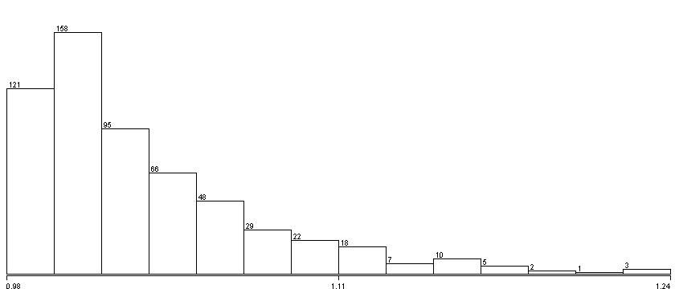
LOF與次數分配圖
案例數量
LOF
LOF < 1
表示它的密度 高於它的鄰居
LOF ~ 1
表示它的密度 接近它的鄰居
LOF > 1
表示它的密度 低於它的鄰居
https://www.wikiwand.com/en/Local_outlier_factor
Notes:
https://docs.google.com/presentation/d/1HYPmm0dWobeKUx1j0EEtsrEtuicFHRh4oMWvZHCafL4/edit#slide=id.g5b2b5e5bb9_15_536
https://www.wikiwand.com/en/Local_outlier_factor

Slide 58
探索性分析：異常偵測
實作步驟
下載與開啟檔案
資料前處理：關閉目標屬性
執行異常偵測：LOF
檢視探勘結果：LibreOffice Calc → AutoFilter

Slide 59


STEP 1. 下載與開啟檔案 (1/2)
※ 跟前面是同一個檔案
stu-sch- 1 - train.ods
l.pulipuli.info/19/nckm

Slide 60
STEP 1. 下載與開啟檔案 (2/2)
stu-sch-
1 - train.ods

Slide 61
STEP 2. 資料前處理 關閉目標屬性
將目標屬性Class 改選為No class
※ 探索性分析不使用目標屬性
!

Slide 62
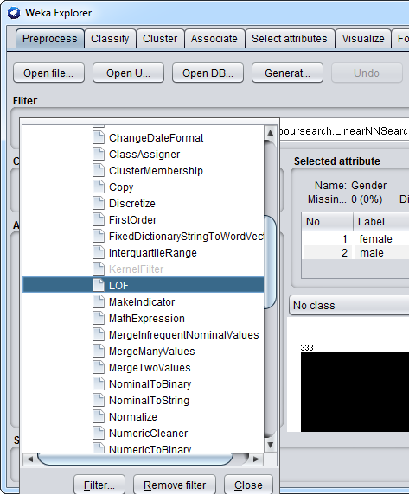
STEP 3. 執行異常偵測 (1/3)
Filter ⇨ Choose 選擇篩選器 weka.filters.unsupervised .attribute.LOF
※ 需安裝套件localOutlierFactor
1

Slide 63
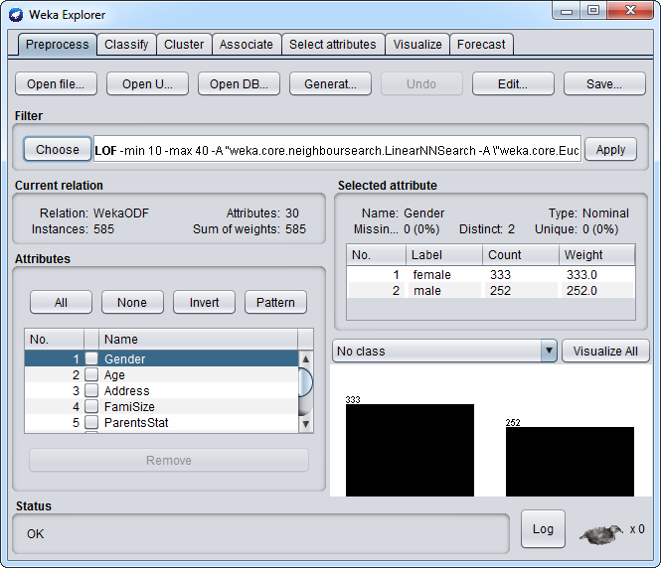
STEP 3. 執行異常偵測 (2/3)
按下Apply 套用篩選器
2

Slide 64
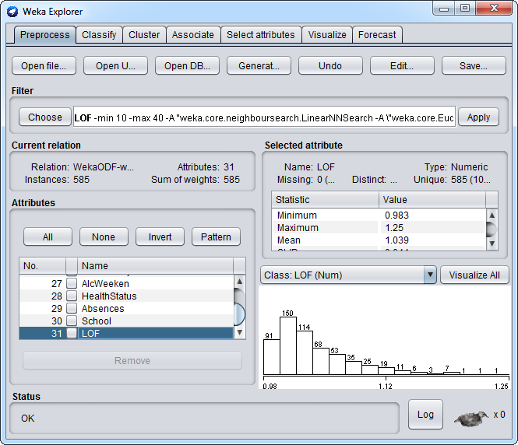
STEP 3. 執行異常偵測 (3/3)
Attributes: 31 屬性數量增加 從30變成31個
新增了LOF數值型屬性
查看LOF資料分佈
最小值 0.983
最大值 1.25
3
5
4

Slide 65
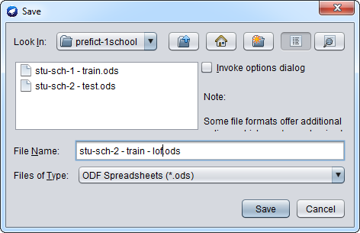
STEP 4. 檢視探勘結果 (1/7)
1
Save 儲存檔案

Slide 66
STEP 4. 檢視探勘結果 (2/7)
2
Look in: 移動到下載資料夾
File Name: 檔案命名
stu-sch-2 - train - lof.ods
Files of Type: ODF Spreadsheets (*.ods) 以ODS檔案類型儲存
Save 儲存檔案 此資料夾就會產生ODS檔案
3
5
4
stu-sch-1 - train - lof.ods

Slide 67

STEP 4. 檢視探勘結果 (3/7)
用LibreOffice開啟 ODS類型檔案
6
stu-sch-1 - train - lof.ods

Slide 68
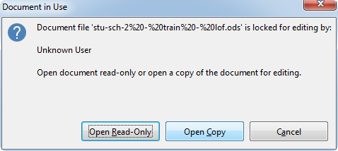
STEP 4. 檢視探勘結果 (4/7)
Open Copy 以副本模式開啟
(因為Weka程式 鎖定了原本的ODS檔案)
7

Slide 69
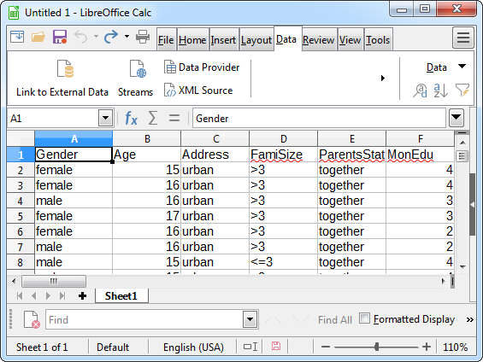
LibreOffice Calc介面說明
A
功能群組頁籤
功能按鈕
資料表
B
C

Slide 70
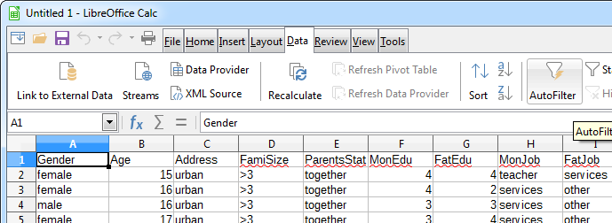
STEP 4. 檢視探勘結果 (5/7)
8
9
Data 開啟資料的功能群組頁籤
AutoFilter 啟動自動篩選功能

Slide 71
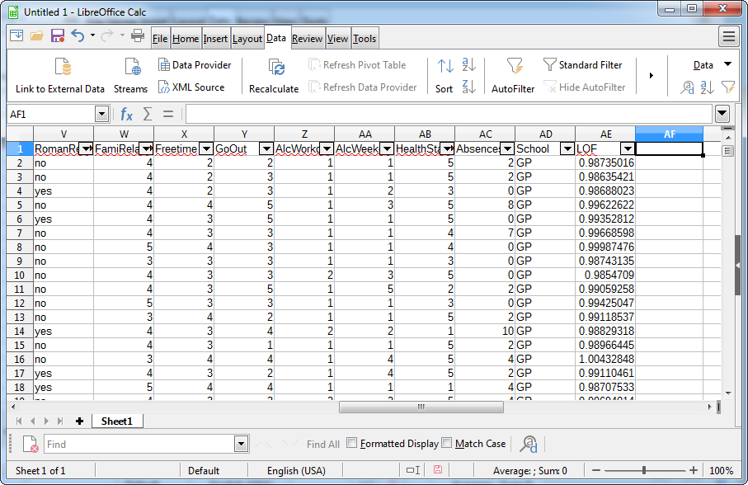
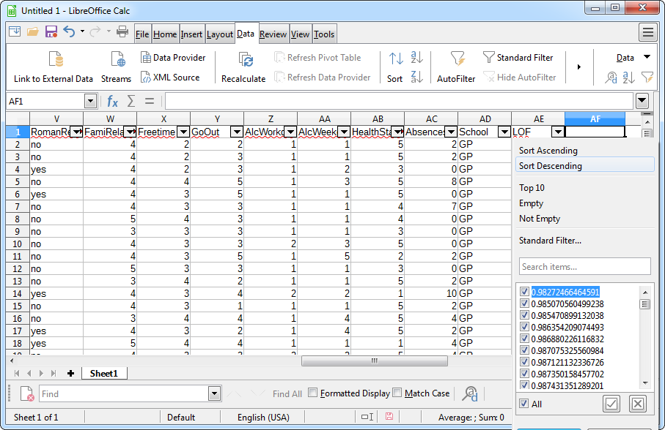
STEP 4. 檢視探勘結果 (6/7)
找到最後一個直欄 LOF 點下右邊的下拉選單按鈕
選擇排序
Sort Ascending 由小到大排序
Sort Descending 由大到小排序
10
11

Slide 72
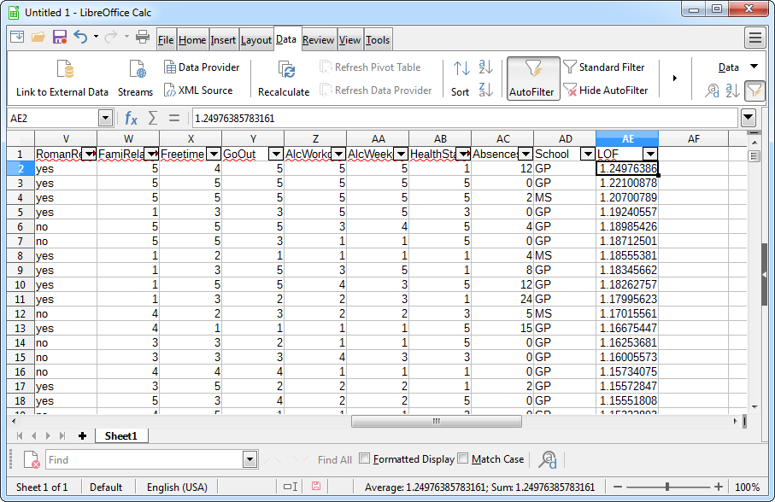
STEP 4. 檢視探勘結果 (7/7)
LOF由大到小排序結果
LOF由小到大排序結果

Slide 73

是不是有人喝太多了?
LOF | 家庭關係 Fami Relation (1-5) | 自由程度 Freetime (1-5) | 出外程度 GoOut (1-5) | 平日飲酒程度 Alc Workday (1-5) | 週末飲酒程度 Alc Weeken (1-5) | 健康狀況 Health Status (1-5)
1.25 | 5 | 4 | 4 | 5 | 5 | 1
1.22 | 5 | 5 | 5 | 5 | 5 | 5
0.99 | 4 | 2 | 2 | 1 | 1 | 5
0.99 | 4 | 2 | 3 | 1 | 1 | 5
LOF分數大於1：表示異常 LOF分數接近1：表示普通
https://www.roblox.com/library/1664931194/THINKING-EMOJI-IS-A-MEME-thinking

Slide 74

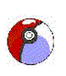
Gotcha!
LOF
1.25
https://page1recruitment.co.uk/stand-out-from-the-crowd
Notes:
https://gfycat.com/gentlequestionableflyingsquirrel

Slide 75
比較性分析
如何找出跟特定類別
最相關的屬性規則？
Part 7.
關聯規則探勘
Notes:
：關聯規則探勘

Slide 76
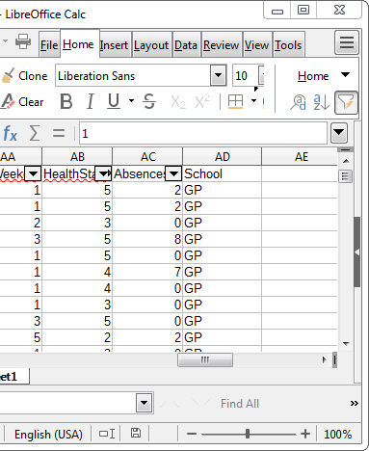


兩間葡萄牙的學校
GP: Gabriel Pereira
MS: Mousinho da Silveira
Notes:
school - student's school (binary: 'GP' -
Gabriel Pereira
https://www.pinterest.com/pin/566327721862405642/?lp=true
or 'MS' -
Mousinho da Silveira
https://www.parque-escolar.pt/en/school/027

Slide 77


兩間學校的學生有什麼不同？
VS
MS
GP
Notes:
http://clipart-library.com/clipart/teacher-clip-art-13.htm

Slide 78

HotSpot (Patient Rule Induction Method, PRIM)
熱點分析 (Friedman & Fisher, 1999)
關聯規則探勘演算法

Slide 79


熱點分析
演算法目標
根據使用者所感興趣的目標屬性與項目，找出最能代表該屬性與項目的關聯規則
關聯規則的組成：
Left-Hand-Side
LHS 前提規則
Right-Hand-Side
RHS 結果規則
購買尿布 = Yes
購買啤酒 = Yes
Metric Type
評估指標
信賴度= 0.77, 增益度 = 1.18
Notes:
http://blog.pulipuli.info/2017/08/wekahotspot-association-rule-mining.html
https://www.vectorstock.com/royalty-free-vector/baby-diaper-icon-flat-style-vector-7902069
https://www.vectorstock.com/royalty-free-vector/beer-bottle-template-in-modern-flat-style-icon-on-vector-14974267

Slide 80

熱點分析
演算法流程 (1/6)
𝑝 維度空間超立方範圍 𝑩_{𝑖} = 𝑺
這是資料中所有可能的組成範圍，要如何找到最適合的超立方範圍B呢？
🔴 目標屬性=目標值
⬛ 目標屬性≠目標值
(Trainor, 2014)
Notes:
https://www.ncbi.nlm.nih.gov/pmc/articles/PMC4718587/
Patient Rule Induction Method (PRIM)

Slide 81




熱點分析
演算法流程A (2/6)
列舉所有候選的子超立方範圍
對每個數值型的目標屬性來說 產生子範圍 以及 而 𝛳則是去除極端值的百分位數
對每個類別型的目標屬性中 𝑚 值來說 產生子範圍 而
(Trainor, 2014)
Notes:
theta

Slide 82

熱點分析
演算法流程B (3/6)
產生子範圍集合為
定義 而
(Trainor, 2014)
Notes:
theta

Slide 83
熱點分析
演算法流程 (4/6)
列舉所有候選的子超立方範圍
⬤ 目標屬性=目標值
⯀目標屬性≠目標值
θ = 0.10
(Trainor, 2014)

Slide 84

熱點分析
演算法流程 (5/6)
評估每個候選子範圍符合 目標屬性=目標值 的程度
(Trainor, 2014)

Slide 85
熱點分析
演算法流程 (6/6)
找出最適合的子範圍
⬤ 目標屬性=目標值
⯀ 目標屬性≠目標值
(Trainor, 2014)
Notes:
https://www.ncbi.nlm.nih.gov/pmc/articles/PMC4718587/
Patient Rule Induction Method (PRIM)

Slide 86

等等
太多了！
[FatEdu > 2] → [School=GP]
(底下共30條)

Slide 87
熱點分析的評估指標
信賴度(Confidence, conf) (1/2)
測量了前提項目集LHS發生時，結果項目集RHS也出現的條件機率
信賴度最高為1，此時表示LHS出現的時候，肯定會出現RHS
http://blog.pulipuli.info/2017/08/wekahotspot-association-rule-mining.html
Notes:
http://blog.pulipuli.info/2017/08/wekahotspot-association-rule-mining.html

Slide 88

熱點分析的評估指標
信賴度(2/2)
因病退伍 = Yes
心理疾病 = Yes
Metric Type
評估指標
信賴度= 0.8
http://www.ntdtv.com.tw/b5/20160511/video/171381.html?ptt

Slide 89

熱點分析的評估指標
增益度(Lift)
信賴度並未考慮到RHS發生機率
增益度比較信賴度與結果項目集RHS單獨發生時機率的大小
Lift值若大於1，表示LHS導致出現RHS的機率，比RHS單獨出現的機率還要高
http://blog.pulipuli.info/2017/08/wekahotspot-association-rule-mining.html
Notes:
http://blog.pulipuli.info/2017/08/wekahotspot-association-rule-mining.html

Slide 90

我懂!
指標挑大的！
最佳關聯規則
<conf: (0.77)> lift:(1.18)

Slide 91
比較性分析：關聯規則探勘
實作步驟
下載與開啟檔案
執行關聯規則探勘：HotSpot
分析School=GP的關聯規則
分析School=MS的關聯規則

Slide 92
STEP 1. 下載與開啟檔案 (1/2)
※ 跟前面是同一個檔案
stu-sch- 1 - train.ods

Slide 93
STEP 1. 下載與開啟檔案 (2/2)
stu-sch- 1 - train.ods

Slide 94

Class
目標屬性
將資料分組後，要進行比較、分類、迴歸預測所使用的屬性
探索性分析不設目標屬性(沒有預設立場)
比較性分析和預測性分析都必須要有目標屬性 (已知正確答案)
!

Slide 95

STEP 2. 執行關聯規則探勘 (1/6)
2
Attributes: 30 先記得屬性數量，共30個
Associate 切換到 關聯規則探勘面板
1

Slide 96
探索器介面說明
關聯規則探勘 (Associate)
Associator ⇨ Choose 選擇關聯規則探勘演算法
演算法進階設定
Start 開始執行
Result list 探勘結果列表
Associator output 探勘結果
A
B
E
C
D

Slide 97

STEP 2. 執行關聯規則探勘 (2/6)
Associator ⇨ Choose 選擇關聯規則探勘演算法 weka.associations .HotSpot
※ 需安裝套件hotSpot
3

Slide 98

STEP 2. 執行關聯規則探勘 (3/6)
4
按下粗體字的 演算法名稱 HosSpot 開啟進階設定

Slide 99
STEP 2. 執行關聯規則探勘 (4/6)
請設定以下參數：
maxBranchingFactor: 30 屬性分支最大值，請輸入屬性數量
maxRuleLength: 1 規則長度最大值
outputRules: True 顯示關聯規則
target: last 目標屬性最後一項(School)
targetIndex: first 目標值的索引 (第一個=GP)
OK 離開進階設定
5
6

Slide 100

STEP 2. 執行關聯規則探勘 (5/6)
Start 開始執行
Result list 增加新的探勘結果
Associator output 探勘結果細節
7
9
8

Slide 101

關聯規則探勘結果
LHS 前提規則 | RHS 結果規則 | conf 信賴度 | lift 增益度
FatEdu > 2 (父親教育程度大於2) | School=GP (學校為GP) | 0.77 | 1.18
Notes:
https://docs.google.com/document/d/1-89iOSo4okqoKnuzPZSx8uAcxFqBlFgY7fY5kvr6Azg/edit#heading=h.rr8om137luf

Slide 102

STEP 2a. 分析School=GP
GP
target: last (School)
targetIndex: first (GP)

Slide 103


STEP 2b. 分析School=MS
MS
target: last (School)
targetIndex: 2 (MS)

Slide 104
兩間學校的學生各自的關聯規則
來制訂招生策略和
校園發展計劃！
GP
MS
雙親的教育程度較高
不太旅遊
大多住在市區
……
雙親的教育程度較低
大多住在郊區
大多不上網
……

Slide 105

我到底看了什麼？
歡迎發問
http://www.shujuren.org/article/827.html
Notes:
http://www.shujuren.org/article/827.html

